Slide 1
Pengenalan Jupyter & seaborn
Letare Deo Politon
53415814
4ia11

Slide 2
JUPYTER NOTEBOOK
Jupyter Notebook adalah aplikasi web open source yang memungkinkan kita untuk membuat dan berbagi dokumen yang berisi kode langsung, persamaan, visualisasi, dan teks naratif. Penggunaan meliputi: pembersihan dan transformasi data, simulasi numerik, pemodelan statistik, visualisasi data, pembelajaran mesin, dan banyak lagi.

Slide 3
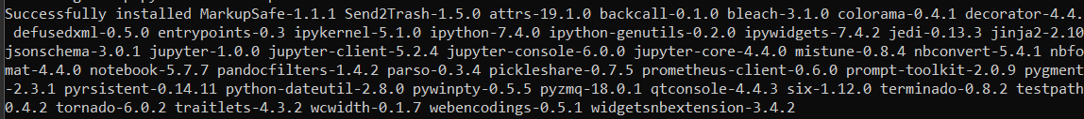
INSTALASI JUPYTER
Jika computer sudah terinstal python, yang perlu dilakukan hanya membuka command prompt dan masukan perintah berikut “pip install jupyter” dan tunggu sampai selesai.
”

Slide 4
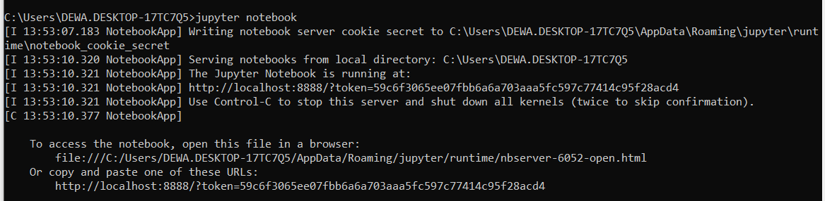
INSTALASI JUPYER
Untuk membuka jupyter masukan perintah “jupyter notebook” pada command prompt dan tunggu sampai browser terbuka

Slide 5
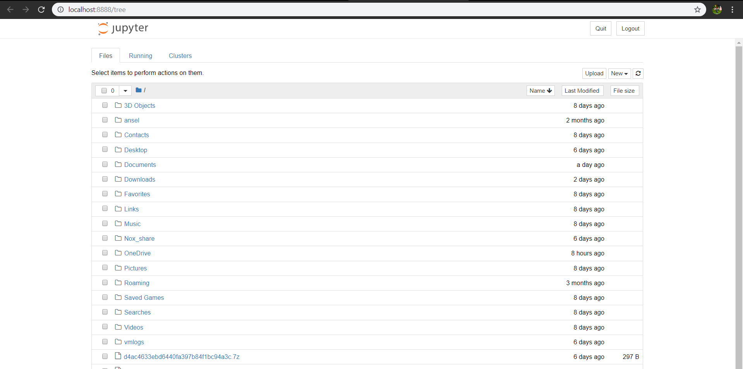
INSTALASI JUPYER
Tampilan Jupyter Notebook

Slide 6
SEABORN
Seaborn adalah library untuk membuat grafik statistik yang menarik dan informatif dengan Python. Hal ini dibangun di atas matplotlib dan terintegrasi dengan Py Data stack, termasuk dukungan untuk numpy dan data panda struktur dan rutinitas statistik dari scipy dan stats models

Slide 7
INSTALASI SEABORN
Masukan perintah “pip install seaborn” pada command prompt dan tunggu sampai proses instalasi selesai

Slide 8
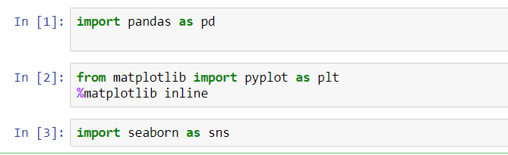
SEABORN IN JUPYTER
Buka jupyter nootbook dan tambahkan file python 3 baru lalu import library berikut
Urlretrieve untuk mengambil dataset secara online
Pandas untuk mengatur dataset
Seaborn sebagai plotting dan styling

Slide 9


SEABORN IN JUPYTER
Berikutnya adalah mengambil dataset, dataset yang digunakan adalah iris dataset
Karena kita tidak menggunakan dataset local, jadi kita harus mengambil dataset secara online, link dataset tersebut dimasukan kevariable iris
Kemudian kita ambil dengan perintah berikut
Lalu kita baca dengan fungsi pandas

Slide 10
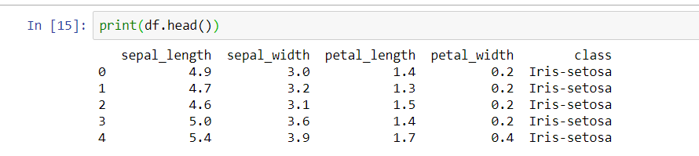
SEABORN IN JUPYTER
Kemudian kita tampilak 5 data awal dari dataset untuk memastikan bahwa dataset sudah berhasil diambil

Slide 11
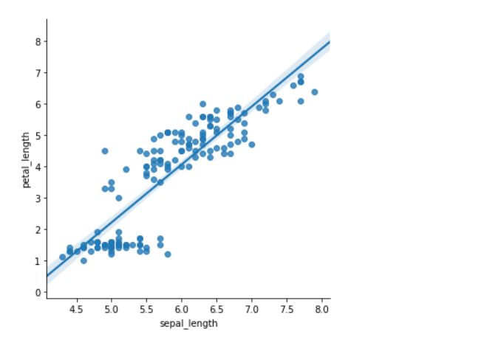
SEABORN IN JUPYTER
Dalam dataset iris, terbagi menjadi 3 klasifikasi bunga iris, yaitu iris setosa, versicolor dan virginica, perbedaan paling mencolok pada Panjang petal, oleh karena itu kita akan melihat perbedaan antara sepal_length dan petal_length menggunakan fungsi implot() seaborn

Slide 12
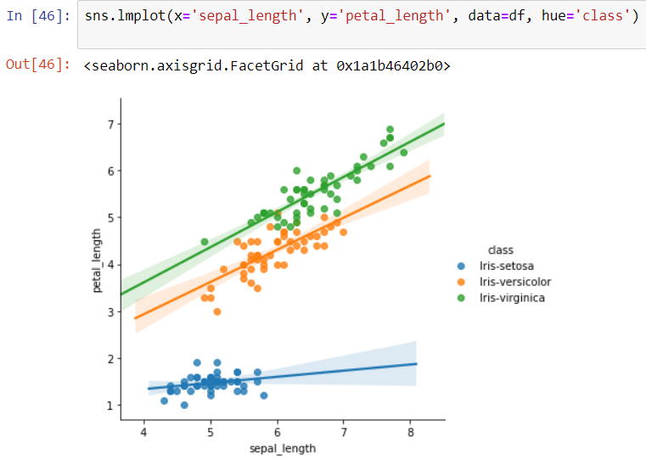
SEABORN IN JUPYTER
Pada slide sebelumnya sangat sulit untuk membedakan mana iris setosa, versicolor atau virginica, karena warnanya sama, oleh karena itu kita bias menggunakan fungsi hue pada class untuk membedakan jenis iris

Slide 13
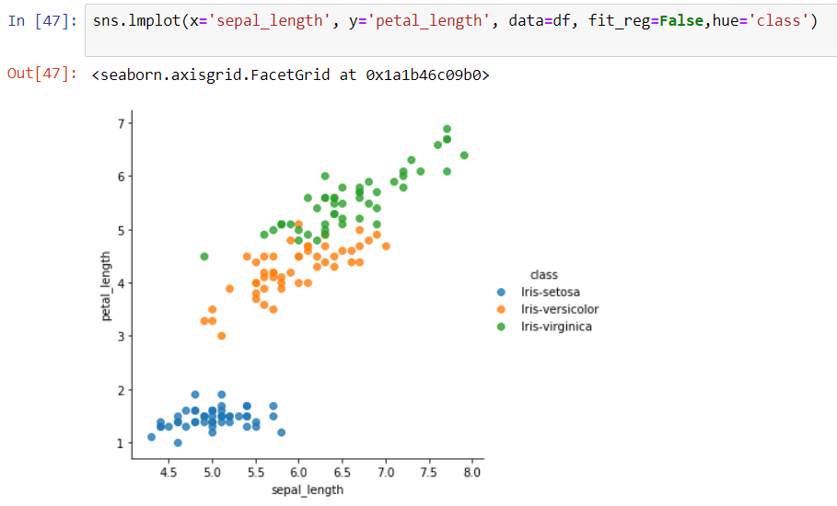
SEABORN IN JUPYTER
Kita juga bias menghilangkan garis pembeda antara sepal_length dengan petal_length menggunakan fungsi fit_reg

